Slide 1
VISOKOTEHNOLOŠKI KRIMINAL
OTKRIVANJE, RAZJAŠNJAVANJE, PREVENCIJA
Шифра презентације: П2234

Slide 2

Visokotehnološki kriminal (sajber kriminal, e-kriminal) predstavlja oblik kriminalnog ponašanja, kod koga se korišćenje kompjuterske tehnologije i informacionih sistema ispoljava kao način izvršenja krivičnog dela, gde se kompjuter ili računarska mreža upotrebljavaju kao sredstvo ili cilj izvršenja.
Zakonom o organizaciji i nadležnosti državnih organa za borbu protiv visokotehnološkog kriminala uspostavljeni su zakonski okviri za uspostavljanje institucija za borbu protiv visokotehnološkog kriminala.
kompjuter kao sredstvo i objekat kriminalnog napada

Slide 3

XXVII glava KZ-a: ’’Krivična dela protiv bezbednosti računarskih podataka’’
Oštećenje računarskih podataka i programa
Računarsku sabotažu
Pravljenje i unošenje računarskih virusa
Računarsku prevaru
Neovlašćeni pristup zaštićenom računaru, računarskoj mreži i elektronskoj obradi podataka
Sprečavanje i organičavanje pristupa javnoj računarskoj mreži
Neovlašćeno korišćenje računara ili računarske mreže

Slide 4
KARAKTERISTIKE KOMPJUTERSKOG KRIMINALITETA
specifičnost načina izvršenja
manji je značaj prostornih i vremenskih okvira u slučajevima kompjuterskog kriminaliteta
neophodna specijalna znanja za izvršenje i otkrivanje kompjuterskog kriminaliteta
neophodna međunarodna pravna saradnja, osavremenjivanje i standardizovanje pravnih propisa na međunarodnom i nacionalnom nivou, strateška i operativna međunarodna policijska i tužilačka saradnja i koordinacija
PROBLEM DOKAZIVANJA KRIVIČNIH DELA KOMPJUTERSKOG KRIMINALA
RASPROSTRANJENOST VISOKOTEHNOLOŠKOG KRIMINALA
(VELIKI BROJ KRIVIČNIH DELA IZ OVE OBLASTI)

Slide 5
NEKI OD OSNOVNIH POJAVNIH OBLIKA KOMPJUTERSKOG KRIMINALITETA²
kompjuterske prevare
provaljivanje u tuđe kompjuterske sisteme
krađa informacija
neovlašćeno korišćenje računara, računarske mreže i kompjuterskih usluga
piraterija u oblasti kompjuterskih softvera i drugih kompjuterskih proizvoda
kompjuterska sabotaža i/ili oštećenje računarskih podataka i programa
kompjuterski terorizam
kriminal povezan za internetom
2) Branislav Simonović, Kriminalistika, Kragujevac, 2012.

Slide 6

OTKRIVANJE I DOKAZIVANJE KOMPJUTERSKOG KRIMINALITETA
Postoji nekoliko načina da se dođe do elektronskog dokaznog materijala:
svedočenje davaoca usluga, operatora kompjuterskog sistema
ulazak u posed osumnjičenog lica, pretresanje i zaplena dokaznog materijala sa uređaja
presretanje komunikacija i/ili podataka o prometu putem prisluškivanja telefonskih linija, praćenje ulaznih komunikacija
primena specijalnih istražnih tehnika, tajnim akcijama, promena prikrivenih islednih metoda i radnji

Slide 7

BEZBEDNOSNA REŠENJA
Podela bezbednosnih rešenja i mehanizama za siguran rad na računarskim mrežama¹:
    preventivna rešenja (Prevention)
    detekcijska rešenja (Detection)
    reakcijska rešenja (Reaction)
    korektivna rešenja (Correction)
1) Dragan Ranđelović, Visokotehnološki kriminal, Beograd, 2013.

Slide 8
PREVENCIJA KOMPJUTERSKOG KRIMINALITETA
najsigurniji oblik zaštite
uvođenje međunarodnih standarda u oblasti sprečavanja kompjuterskog kriminaliteta (šifrovanje, komunikaciona oprema, pravni propisi)
potrebno je da napad ne nastupi, ali i ako nastupi, da posledice budu izbegnute ili da one budu što manje
obuka službenika, mere fizičke sigurnosti, kontrola i pristup pojedinim elementima kompjuterskog sistema, stepen ugroženosti
slojeviti sistemi zaštite

Slide 9


PREVENCIJA KOMPJUTERSKOG KRIMINALITETA
prilagođavanje sajber okruženju
policijski rad u virtuelnom okruženju i sajber patroliranje
(virtual policing, cyber patrols)
problem nepostojanja efikasnog sistema nadgledanja interneta sa ciljem otkrivanja krivičnih dela iz ove oblasti
nije ustanovljen CERT tim (Computer Emergency Response Team)⁴
4 ULJANOV Mr Sergej, UROŠEVIĆ Dr Vladimir, VUKOVIĆ Radoje: POLICIJA I VISOKOTEHNOLOŠKI KRIMINAL (primeri iz prakse i problemi u radu MUP-a Republike Srbije)

Slide 10

SAVETI MUP-A GRAĐANIMA ZA ZAŠTITU OD KOMPJUTERSKOG KRIMINALA³
Uvek držite Vaš zaštitni program na računaru uključen.
Instalirajte i uvek vršite ažuriranje antivirus programa na Vašem računaru.
Ažurirajte operativni sistem na Vašem računaru.
Pazite kada vršite „download“, tj. kada preuzimate različite sadržaje sa interneta na svoj računar.
Ugasite Vaš računar kada pored njega niste prisutni.
_{3 www.mup.gov.rs}

Slide 11
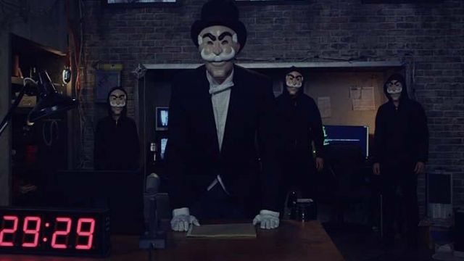
HVALA NA PAŽNJI!

